Slide 1
Bonjour!
vendredi, le vingt-huit mars

Slide 2
Travail de cloche
Vous avez le choix d’habiter au pôle nord avec un ours polaire qui serait votre colocataire ou au pôle sud avec un manchot comme colocataire. Que choisiriez-vous, et pourquoi? Il faut choisir entre les deux choix ici.
Notes:
é

Slide 3
Bonjour!
vendredi, le vingt-huit mars

Slide 4
Vendredi, vendredi
Rah, rah, rah!
Vendredi, vendredi
On y va!

Slide 5
Bonjour!
vendredi, le vingt-huit mars

Slide 6
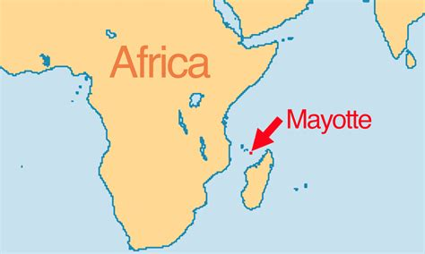
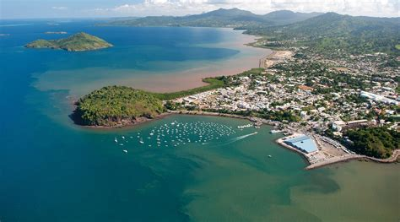
Le vingt-cinq mars 1841, le Madagascar a vendu l’île de La Mayotte à la France. La Mayotte reste un Département d’Outre Mer aujourd’hui.

Slide 7
AVERTISSEMENT
Examen: Vingt mille lieues sous les mers et …
vendredi, le quatre avril

Slide 8
une histoire

Slide 10
Devoirs

Slide 11
Billet de sortie
Translate into French: I am happy to write a letter, but I am not happy that you wrote a letter.
Notes:
é

